Slide 1
Тема «страшного мира» в лирике Александра Блока
Стихотворения
«Ночь, улица, фонарь, аптека…»
«На железной дороге»

Slide 2
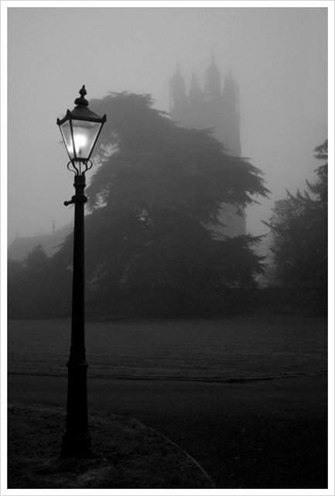
«Ночь, улица, фонарь, аптека...»
Ночь, улица, фонарь, аптека,
Бессмысленный и тусклый свет.
Живи еще хоть четверть века –
Все будет так. Исхода нет.
Умрешь - начнешь опять сначала
И повторится все, как встарь:
Ночь, ледяная рябь канала,
Аптека, улица, фонарь.
10 октября 1912

Slide 3
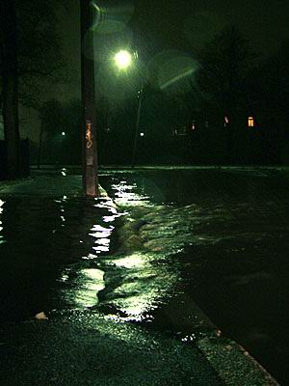
Стихотворение «Ночь, улица, фонарь, аптека…» было написано 10 октября 1912 года, входит в цикл «Пляски смерти». Оно является одним из самых безнадёжных и трагических произведений Блока.
Поэт глубоко переживал из-за отсутствия творческого начала, дисгармонии окружающей жизни, что побудило его назвать свой сборник «Страшный мир».

Slide 4
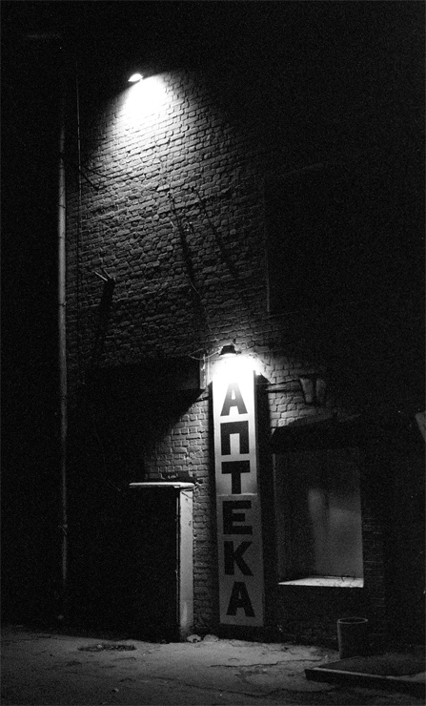
Каким настроением проникнуто стихотворение?
Сразу можно обратить внимание на настроение лирического героя, на его состояние.
Все стихотворение пронизано тоской, чувством безысходности: "Бессмысленный и тусклый свет" "Все будет так. Исхода нет"

Slide 5
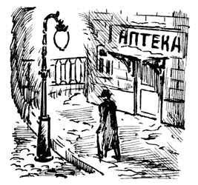
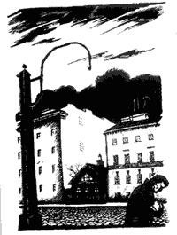
Первое слово –ночь дает нам сразу же время действия и задает характер освещения.
Слово улица призвано обозначить собственно «сцену»: городское пространство, ограниченное домами.
Фонарь оказывается единственным источником света (а вовсе не традиционная для лирики луна).
Единственный освещенный объект – это аптека, еще один, и очень специфический, признак городского пейзажа.

Slide 6
Какова основная мысль стихотворения?
Стихотворение воспроизводит действительность.
Образ мрачной улицы – это философская метафора трагичности жизни.
Свет лишается своего ореола. Нет свободы движения, а только имитация. Даже смерть не может преодолеть унылого однообразия.
Жизнь представляет собой череду повторяющихся событий, которые бессмысленны и скучны. Ощущение безысходности существования усиливает кольцевая композиция, те же слова расположены в другой последовательности

Slide 7
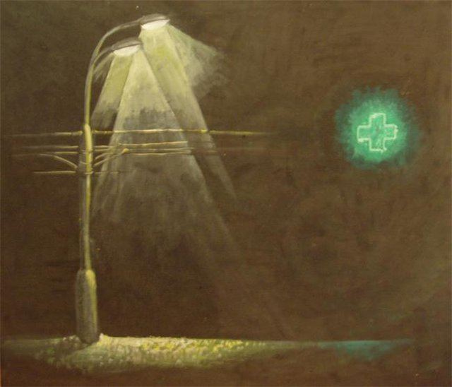
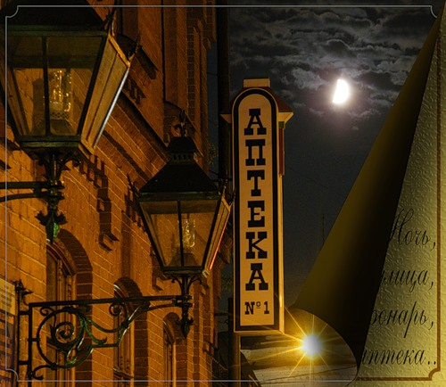
Какие поэтические приёмы использует поэт?
Все стихотворение представляет собой развернутую метафору: путь, дорога жизни-печальная, нескончаемая, безнадежная.
Эпитеты: «бессмысленный и тусклый свет» «ледяная рябь канала» - страх, холод, смерть
Гипербола: «умрешь - начнешь опять сначала»

Slide 8
Какова композиция стихотворения?
Композиция этого стихотворения - зеркальная т.к.в начале и в конце стиха одинаковые строчки "ночь, улица, фонарь, аптека..." и "Аптека, улица, фонарь..."все идет по кругу, жизнь не прекращается, но и не меняется: "И повторится все как встарь..." и "Умрешь-начнешь опять сначала..."

Slide 9
«На железной дороге»
Марии Павловне Ивановой
Под насыпью, во рву некошенном,
Лежит и смотрит, как живая,
В цветном платке, на косы брошенном,
Красивая и молодая.
Бывало, шла походкой чинною
На шум и свист за ближним лесом.
Всю обойдя платформу длинную,
Ждала, волнуясь, под навесом.
Три ярких глаза набегающих –
Нежней румянец, круче локон:
Быть может, кто из проезжающих
Посмотрит пристальней из окон...
Вагоны шли привычной линией,
Подрагивали и скрипели;
Молчали желтые и синие;
В зеленых плакали и пели.
Вставали сонные за стеклами
И обводили ровным взглядом
Платформу, сад с кустами блеклыми,
Ее, жандарма с нею рядом...
Лишь раз гусар, рукой небрежною Облокотясь на бархат алый,
Скользнул по ней улыбкой нежною, Скользнул - и поезд в даль умчало.
Так мчалась юность бесполезная,
В пустых мечтах изнемогая...
Тоска дорожная, железная
Свистела, сердце разрывая...
Да что - давно уж сердце вынуто!
Так много отдано поклонов,
Так много жадных взоров кинуто
В пустынные глаза вагонов...
Не подходите к ней с вопросами,
Вам все равно, а ей - довольно:
Любовью, грязью иль колесами
Она раздавлена - все больно.
14 июня 1910

Slide 10
Прокомментируйте смысл названия. Как оно преломляется в композиции стихотворения?
Символично название. Вспомним, что "железнодорожно-трамвайной" смертью погибают в русской литературе Анна Каренина, не в "своем" трамвае, то есть в чуждом ему времени, оказался лирический герой стихотворения Н. Гумилева "Заблудившийся трамвай". Перечень можно было бы продолжить...
В авторском примечании к этому стихотворению Блок свидетельствует: "Бессознательное подражание эпизоду из “Воскресения” Толстого: Катюша Маслова на маленькой станции видит в окне вагона Нехлюдова в бархатном кресле ярко освещенного купе первого класса". Однако содержание стихотворения, конечно, выходит далеко за рамки "бессознательного подражания".

Slide 11
1 строфа
Стихотворение А. Блока "На железной дороге" начинается с описания гибели героини – молодой женщины. К смерти ее возвращает нас автор и в конце произведения.
Композиция стиха, таким образом, кольцевая, замкнутая.
Под насыпью, во рву некошенном,
Лежит и смотрит, как живая,
В цветном платке, на косы брошенном,
Красивая и молодая.
Невольно думается: не сама ли это поруганная, «раздавленная» Россия?

Slide 12
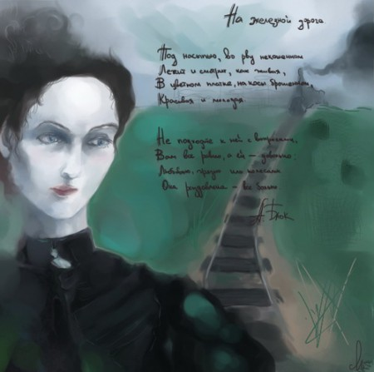
Каким представляете образ героини?
2-3 строфы
Это молодая женщина, испытавшая крушение надежд на возможное счастье:
В цветном платке, на косы брошенном,
Красивая и молодая.
Бывало, шла походкой чинною
На шум и свист за ближним лесом.
Всю обойдя платформу длинную,
Ждала, волнуясь, под навесом...
Шла спокойно, "чинно", но сколько, наверное, было в этом сдержанного напряжения, затаенного ожидания, внутреннего драматизма.
Все это говорит о героине как о натуре сильной, которой свойственна глубина переживаний, постоянство чувств. Как на свидание, приходит она на платформу: "Нежней румянец, круче локон..." Приходит задолго до назначенного часа
("всю обойдя платформу длинную...").

Slide 13
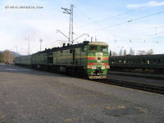
4-5 строфы
А вагоны "шли привычной линией", равнодушно и устало "подрагивали и скрипели". В вагонах же шла своя привычная жизнь, и никому не было дела до одинокой молодой женщины на платформе. В первом и втором классах ("желтые и синие") были холодно немногословны, отгородившись броней равнодушия от остального мира. Ну, а в "зеленых" (вагоны III класса), не тая чувств и не стесняясь, "плакали и пели":
Вагоны шли привычной линией,
Подрагивали и скрипели;
Молчали желтые и синие;
В зеленых плакали и пели.
Вставали сонные за стеклами
И обводили ровным взглядом
Платформу, сад с кустами блеклыми,
Ее, жандарма с нею рядом...

Slide 14
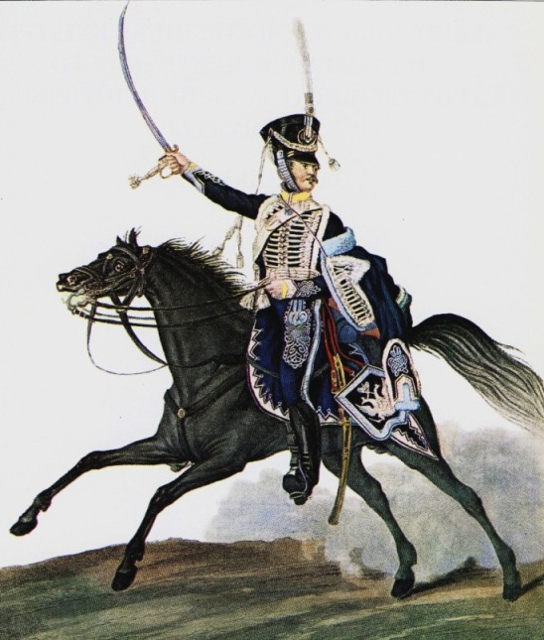
6 строфа
Лишь однажды мелькнуло молодой женщине манящее видение – гусар с "улыбкой нежною", но, наверное, только разбередило душу. Коль счастье невозможно, взаимопонимание в условиях "страшного мира" невозможно, стоит ли жить? Цену теряет и сама жизнь.
Лишь раз гусар, рукой небрежною Облокотясь на бархат алый,
Скользнул по ней улыбкой нежною, Скользнул — и поезд в даль умчало.

Slide 15
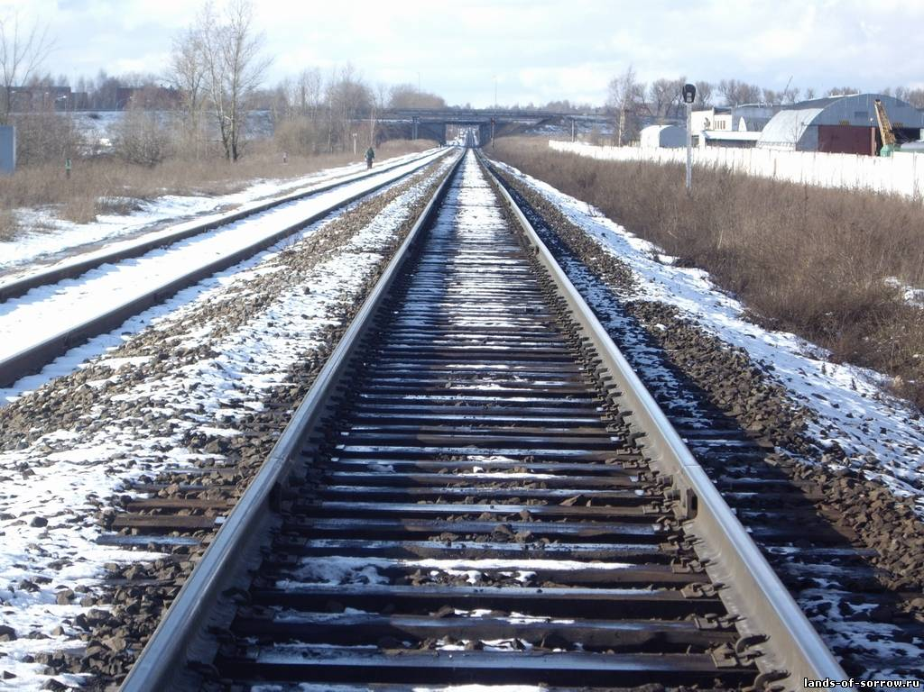
7 строфа
Так мчалась юность бесполезная, В пустых мечтах изнемогая... Тоска дорожная, железная Свистела, сердце разрывая...
Она заставляет нас подумать о юности - быстропроходящей, о мечтах - часто несбывшихся... Стало быть, не только у этой одной «красивой и молодой» мечты оказались пустыми и бесплодными. Так частный случай приобретает обобщающий характер.

Slide 16
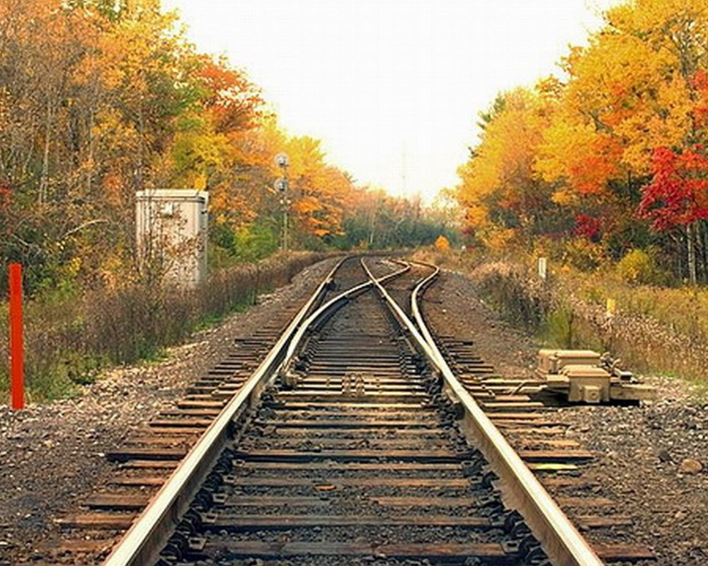
8 строфа
Да что — давно уж сердце вынуто!
Так много отдано поклонов,
Так много жадных взоров кинуто
В пустынные глаза вагонов...
Единственное восклицательное предложение в стихотворении

Slide 17
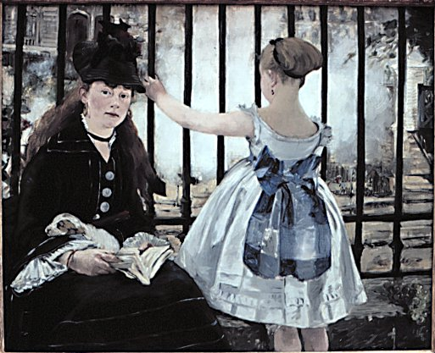
9 строфа
Как, должно быть, унизительны, невыносимы были для героини стихотворения эти "ровные взгляды". Неужели ее не заметят? Неужели она не заслуживает большего?!
Но она воспринимается проезжающими в одном ряду с кустами и жандармом. Обычный пейзаж для едущих в поезде. Обычное равнодушие.
Не подходите к ней с вопросами,
Вам все равно, а ей – довольно: Любовью, грязью иль колесами
Она раздавлена – все больно.

Slide 18
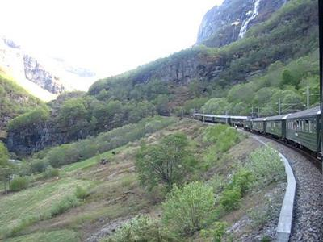
Образ пути, дороги
Образ неуклонного пути, мчащейся беспощадной судьбы

